Slide 1
«Современные требования к организации работы музеев учреждений образования»
Онищик-Евсеенко Оксана Александровна
методист отдела организационно-методического сопровождения эколого-краеведческой работы ГУО «Минский областной институт развития образования»

Slide 2
Деятельность музеев учреждений образования регламентируется: - Кодексом Республики Беларусь об образовании - Кодексом Республики Беларусь о культуре - иными нормативными правовыми актами Республики Беларусь - локальными нормативными правовыми актами учреждения образования

Slide 3
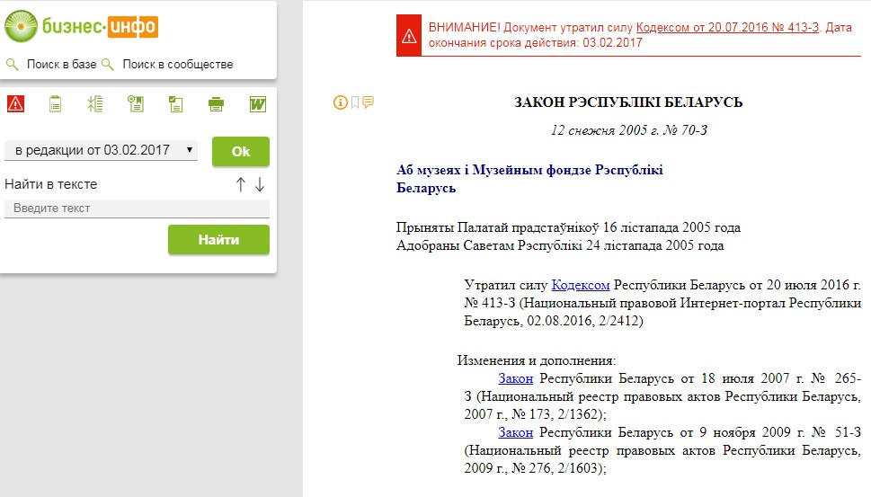
УТРАТИЛ СИЛУ

Slide 4
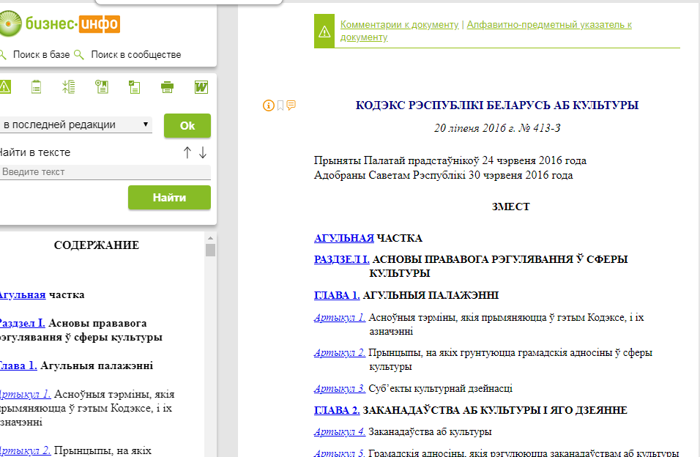
Действующий регламентирующий документ

Slide 5
Сайт учреждения образования «Республиканский центр экологии и краеведения» Краеведение Документы Метадычныя матэрыялы па музейнай педагогіцы

Slide 6
- Нормативные акты Министерства культуры РБ - Нормативные акты Министерства образования РБ - Нормативные акты Министерства внутренних дел РБ - Нормативные акты Министерства финансов РБ

Slide 7
КОДЭКС РЭСПУБЛІКІ БЕЛАРУСЬ АБ КУЛЬТУРЫ ГЛАВА 19. Музейная справа ГОСУДАРСТВЕННЫЕ МУЗЕИ РЕСПУБЛИКИ БЕЛАРУСЬ МУЗЕИ УЧРЕЖДЕНИЙ ОБРАЗОВАНИЯ

Slide 8
КОДЭКС РЭСПУБЛІКІ БЕЛАРУСЬ АБ КУЛЬТУРЫ
Артыкул 247. Прысваенне музеям статусу «народны», пацвярджэнне і пазбаўленне гэтага статусу

Slide 9
МЕТАДЫЧНЫЯ РЭКАМЕНДАЦЫІ АБ АРГАНІЗАЦЫІ ДЗЕЙНАСЦІ МУЗЕЯЎ УСТАНОЎ АДУКАЦЫІ РЭСПУБЛІКІ БЕЛАРУСЬ
Дадатак да пісьма Міністэрства адукацыі Рэспублікі Беларусь
ад «21» жніўня 2018 г. No І-05-01-21/303
- Организация работы музеев учреждений образования
- Комплектование и учет музейных предметов, научно- вспомогательных материалов
- Образовательная деятельность музеев учреждений образования

Slide 10
ШТАТНАЯ ЕДИНИЦА МУЗЕЙНОГО РАБОТНИКА Статья 162 Кодекса Республики Беларусь о культуре Пункт 2.5. постановления Министерства образования Республики Беларусь от 24 апреля 2013 г. № 22 "О типовых штатах и нормативах численности работников отдельных учреждений общего среднего и специального образования» Общегосударственный классификатор Республики Беларусь, утвержденный постановлением Министерства труда и социальной защиты Республики Беларусь от 24 июля 2017 г. № 33 Общие положения Единого квалификационного справочника должностей служащих, утвержденные постановлением Министерства труда и социальной защиты Республики Беларусь от 2 января 2012 г. № 1

Slide 11
При размещений в музеях учреждений образования предметов, содержащих драгоценные металлы и драгоценные камни
- Постановление Министерства финансов Республики Беларусь от 15 марта 2004 г. № 34 «Об утверждении инструкции о порядке использования, учета и хранения драгоценных металлов и драгоценных камней»;
- Постановление Министерства культуры Республики Беларусь от 25 ноября 2008 № 40 «Аб зацвярджэнні Інструкцыі аб парадку ўліку і інвентарызацыі каштоўнасцей культурна-гістарычнага фонду, якія знаходзяцца ў падначаленых Міністэрству культуры арганізацыях, а таксама ў структурных падраздзяленнях мясцовых выканаўчых і распарадчых органаў, якія ажыццяўляюць дзяржаўна-ўласныя паўнамоцтвы ў галіне культуры, і падначленых ім арганізацыях»

Slide 12
При размещений в музеях учреждений образования оружия, боеприпасов и других взрывоопасных предметов
- Постановление Министерства культуры Республики Беларусь от 17 июня 2003 г.
№ 17 «Об утверждении Инструкции о порядке учета, хранения и транспортировки оружия и боеприпасов, имеющих культурную ценность, государственными музеями»;
- Постановление Министерства внутренних дел Республики Беларусь от 29 ноября 2010 г. № 383 «Об утверждении Правил размещения оружия, его составных частей и компонентов, боеприпасов при осуществлении деятельности, связанной со служебным и гражданским оружием и боеприпасами к нему, коллекционированием и экспонированием оружия и боеприпасов, и признании утратившими силу некоторых постановлений и структурного элемента постановления Министерства внутренних дел Республики Беларусь»

Slide 13
Паспортизация музеев учреждений образования
- Заполнение паспорта – ежегодно в течение 5 лет
- В конце 5-тетнего срока - подтверждение соответствия музея учреждения образования установленным требованиям к организации его деятельности (паспортизация)
- После этого паспорт подписывается руководителем учреждения образования и председателем уполномоченной комиссии (представитель ГУО «Минский областной институт развития образования»)
- Хранится паспорт в музее, копия паспорта - у председателя уполномоченной комиссии
- По итогам паспортизации музея учреждения образования заполняется новый паспорт

Slide 14
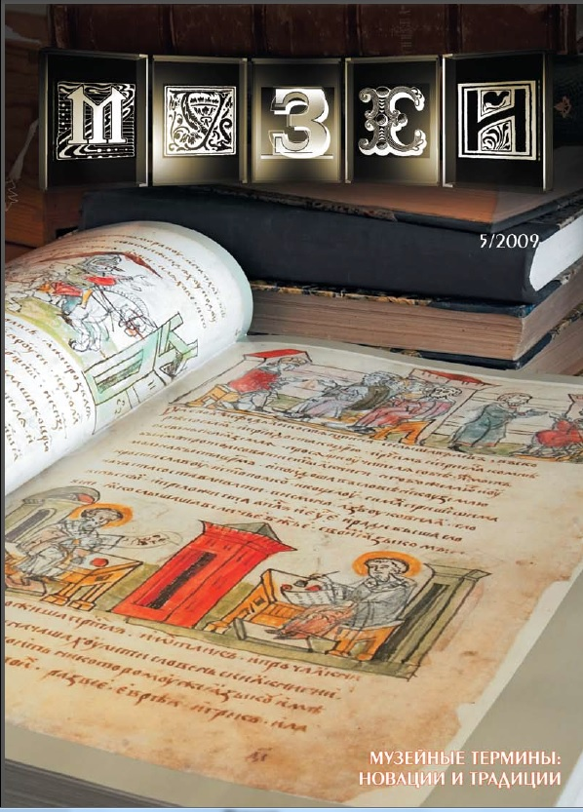
ВИРТУАЛЬНЫЙ МУЗЕЙ
Определение впервые встречается в «Словаре актуальных музейных терминов», опубликованном в журнале «Музей» (РФ, № 5 за 2009 год)

Slide 15
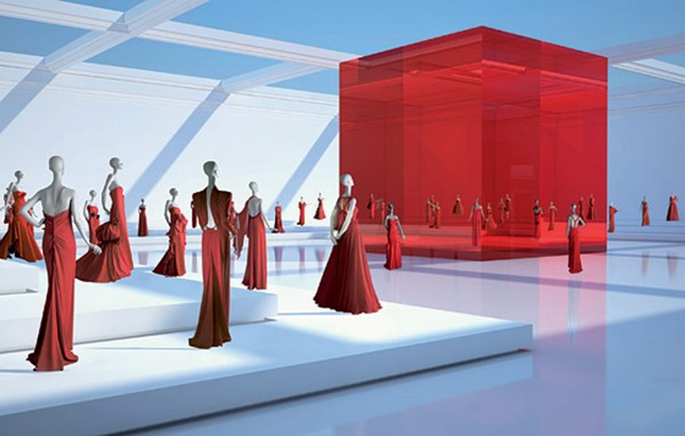
Согласно «Словарю», под «виртуальным музеем» понимается:
созданная с помощью компьютерных технологий модель придуманного музея, существующего исключительно в виртуальном пространстве. Воспроизводит некоторые составляющие реального музея: каталоги «коллекций», «экспозицию» и т.п.;
электронные публикации объединенных по тематическому, региональному, проблемному или иному принципу подборок артефактов, в действительности находящихся в разных местах и не составляющих коллекций. На бытовом уровне «В.м.» нередко называют сайт реально существующего музея.

Slide 16
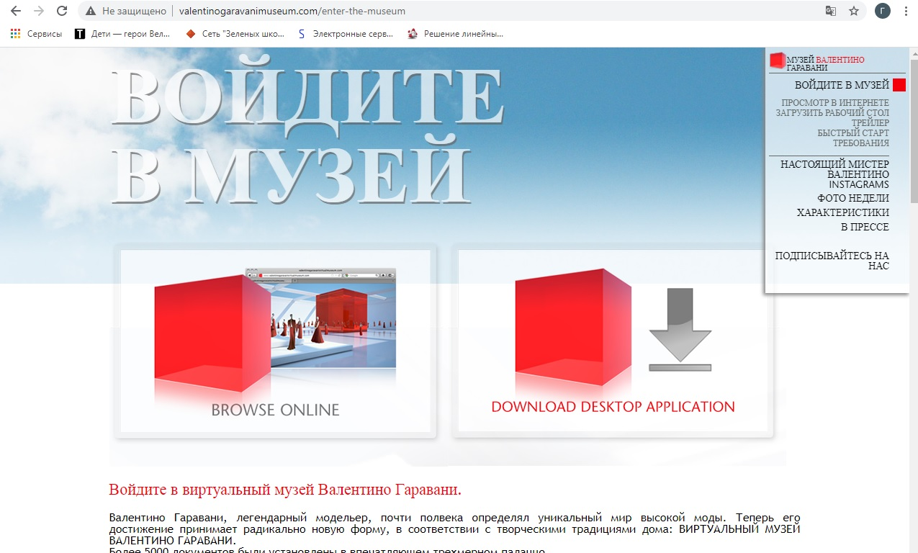
Пример классического виртуального музея Виртуальный музей моды представляет собой отрисованное трехмерное пространство, в котором представлены творения модного дома Valentino

Slide 17
Представление музеев учреждений образования в сети Интернет
- Страница-визитка на сайте учреждения образования
- Многостраничный раздел (вкладка) на сайте учреждения образования
- Отдельный сайт (с наличием ссылки на него на сайте учреждения образования)

Slide 18
В рамках празднования 75-й годовщины Великой Победы в 2020 году состоялся республиканский конкурс виртуальных музеев «Великая Победа: 75 мирных лет!» (для учреждений профессионального образования)

Slide 19
Жюри конкурса определило победителей и призеров: в номинации «Виртуальный музей»: Диплом II степени Министерства образования Республики Беларусь - музей «Дорогами войны» учреждения образования «Солигорский государственный колледж»; – музей памяти «75-летию Великой Победы посвящается…» учреждения образования «Борисовский государственный колледж»; в номинации «Веб-сайт музея»: Диплом Республиканского института профессионального образования – Народный музей истории учреждения образования «Марьиногорский государственный ордена «Знак Почета» аграрно-технический колледж имени В. Е. Лобанка»; в номинации «Виртуальный 3-D музей»: Диплом II степени Министерства образования Республики Беларусь – музей «Музей истории профтехобразования г. Молодечно» учреждения образования «Молодечненский государственный колледж»; - музей учреждения образования «Слуцкий государственный колледж». Поздравляем победителей!

Slide 20
Республиканские конкурсы, инициированные УО «Республиканский центр экологии и краеведения» в 2021гг.
- Республиканский конкурс этнографических музеев (февраль-ноябрь 2021)
- Республиканский конкурс юных экскурсоводов музеев учреждений образования (февраль-декабрь 2021)
- Республиканский конкурс «Лучшая методическая разработка музейного занятия» (март-октябрь 2021)

Slide 21
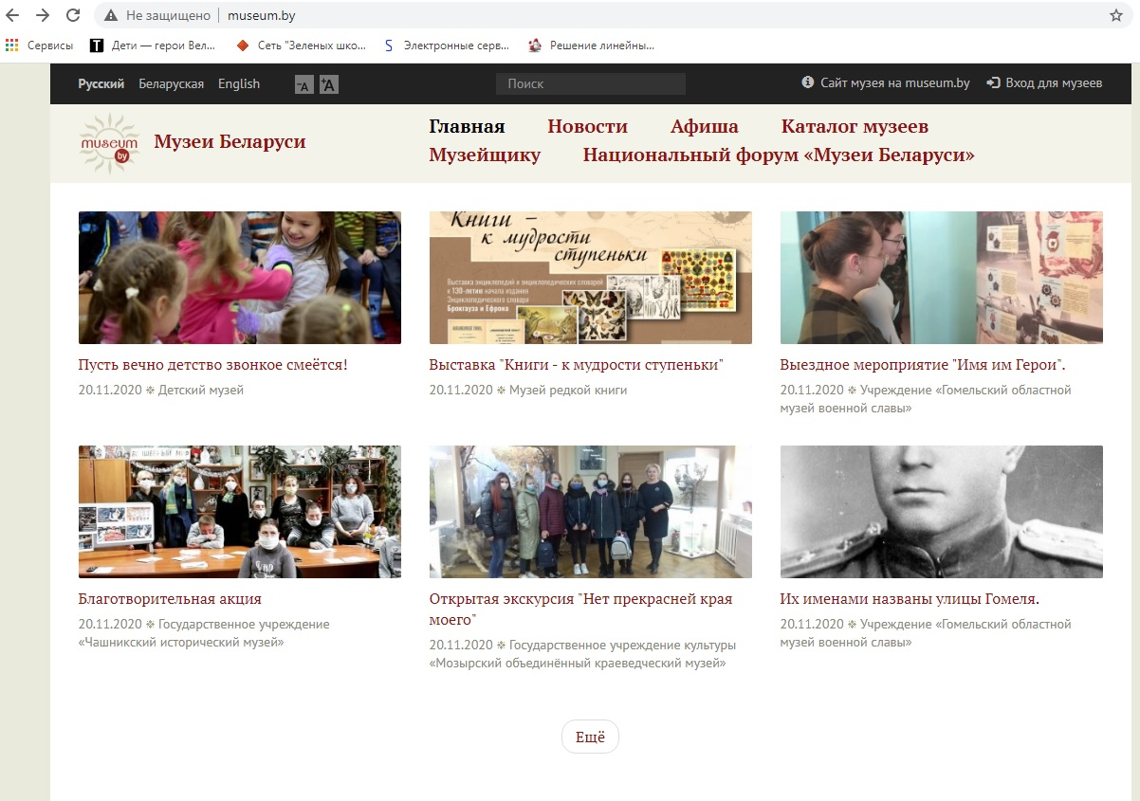
Портал о музеях, относящихся к Министерству культуры Республики Беларусь http://museum.by/

